Slide 1

Day 2 Hyperledger Fabric技术概览

Slide 2
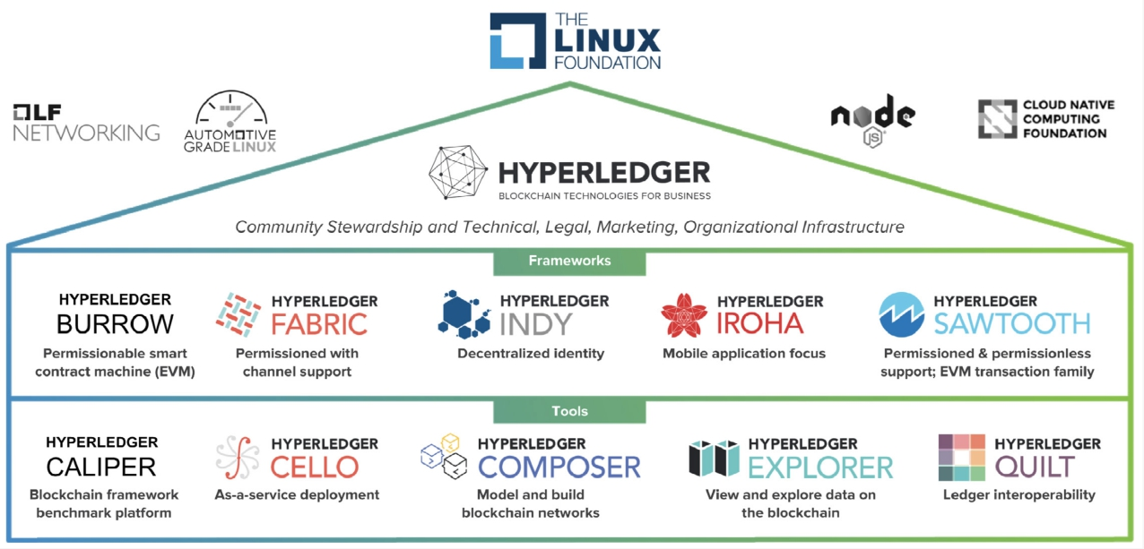

华为贡献
2

Slide 3

华为Hyperledger开源贡献
2018
2017.6
2017.1
2016
2016年10月
2017年1月
2017年6月
2017年6月
2018年3月
华为加入Hyperledger
超级账本联盟
中国技术工作组主席职位
Sawtooth项目 Maintainer职位
Fabric项目 Maintainer职位
Caliper项目
立项成功
来源开源、优于开源、回馈开源

Slide 4
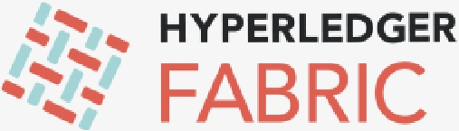
Hyperledger Fabric 介绍
• 由 IBM、DAH 等企业于 2015 年 12 月提交到社区
• 定位：面向企业的分布式账本平台，创新地引入权限管理支持，设计上支持可插拔、
可扩展，是首个面向联盟链场景的开源项目
• 基于 Golang 语言实现，同时包括 Fabric CA、Fabric SDK 等多个相关的子项目
• 120+ 开发者，目前提交次数超过 7000 次，核心代码超过 10 万行
• 目前处于活跃状态，已于 2018 年 7 月发布 1.2 版本
• https://github.com/hyperledger/fabric
Enterprise grade permissioned distributed ledger platform that offers
modularity and versatility for a broad set of industry use cases.

Slide 5
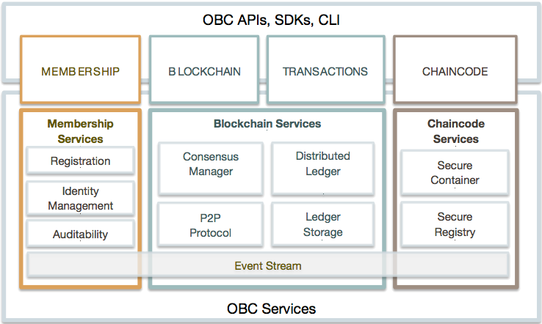
Hyerledger Fabric 1.X 逻辑架构
区块服务（BlockChain）
负责节点间的共识管理、账本的分布式计算、账本的存储以及节点间的P2P协议功能的实现，是区块链的核心组成部分，为区块链的主体功能提供了底层支撑。
ChainCode
ChainCode的集成平台， 为ChainCode提供部署、 运行的环境。
成员管理
（Membershi p）
会员注册、身份保护、内容保密、交易审计功能，以保证平台访问的安全性。
Event
贯穿于其他各个组件中 间，为各个组件间的异 步通信提供了技术实现

Slide 6
Fabric区块链的主要概念和组件
• 分布式共享账本（Shared Ledger）
节点1
共享账本
•
Append-only 账本（区块链 + 世界状态）
安全（Security）
• P2P 节点组成分布式系统
智能合约
• 共识机制（Consensus）
P2P
•
交易执行 -->排序 -->校验及确认
节点2
节点3
共识机制
• 智能合约（Chaincode）
•
业务逻辑
节点4
•
无状态、确定性
• 安全（Security）
•
身份管理、访问控制、隐私保护和通道隔离

Slide 7
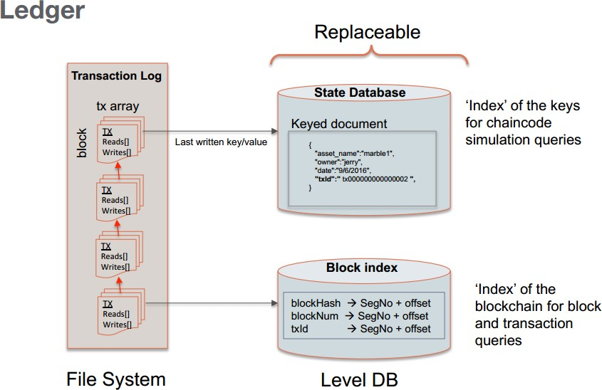
共享账本（Ledger）
• 账本由两部分组成
世界状态：所有状态（state）的最新值
区块链：记录所有的交易历史
按顺序执行所有的历史交易可推演出最新状态值
Block结构：
文件系统方式存储
State状态：
KV数据库维护支持 LevelDB、CouchDB 两种实现
图片来源：IBM 开源技术微讲堂

Slide 8
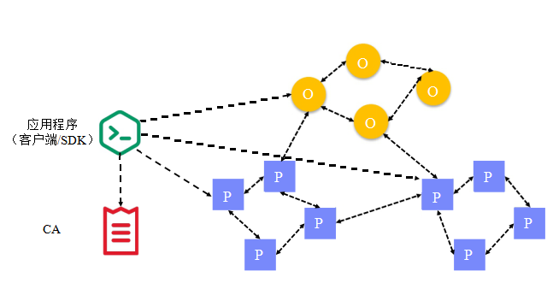
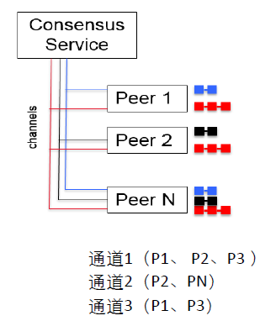
Hyperledger Fabric 网络组成
排序组织
• Peer 节点
• 背书功能（Endorser）：
执行交易提案并背书
• 提交功能（Committer）：
交易最终检查和落盘
领导节点（Leader Peer）：拉取区块
锚节点（Anchor Peer）：其他组织通信
• Orderer 节点：为交易进行全局排序，并生成区块
• 客户端：连接到 Peer 节点或 Orderer 节点，交易提案发送者
• CA：负责向区块链网络的参与实体签发证书
• 通道：提供一种通讯机制，将peer和orderer连接在⼀起，形成⼀个具有保密性的通讯链路（虚拟）；网络缺省需包含⼀个账本（称为系统账本）和⼀个通道；子账本可以被创建，并绑定到⼀个通道
组织1
组织2

Slide 9
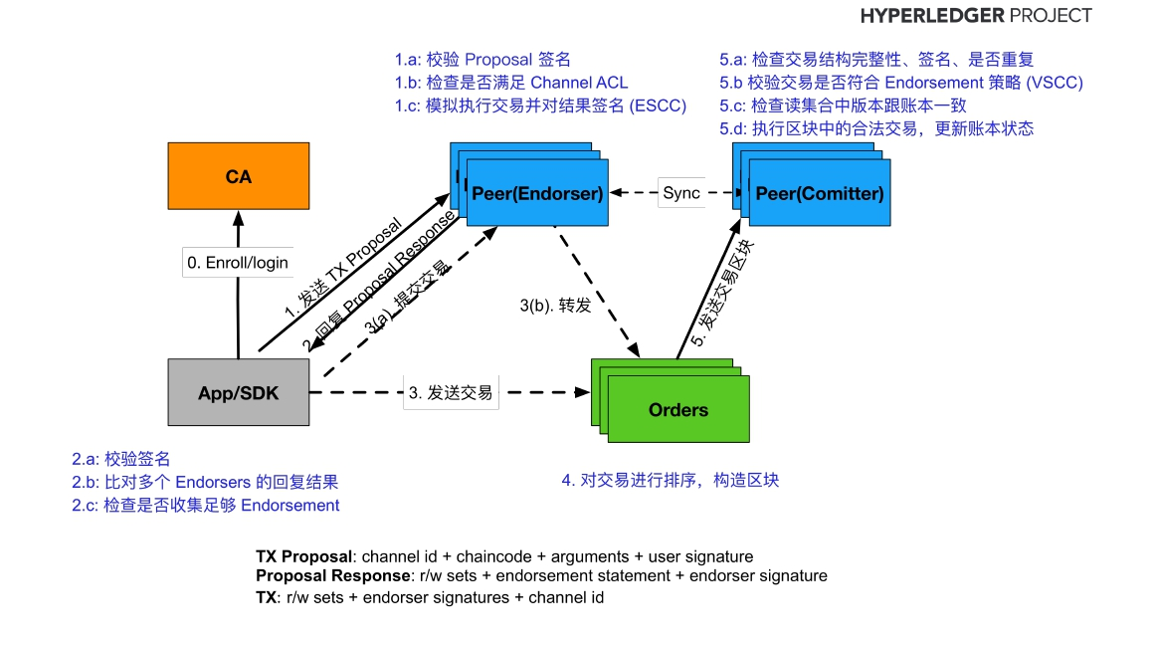
Fabric交易处理过程
gRPC协议对外提供服务接口
可插拔的排序服务
Solo，Kafka，BFT…
账本类型：ram、file、json
Orderer 维护区块链结构，
不维护状态数据库

Slide 10
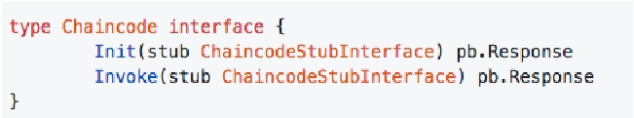
Fabric 中的智能合约
• 智能合约在 Fabric 中称为“链码”（Chaincode）
• 链码会对 Fabric 应用程序发送的交易做出响应，执行代码逻辑，与账本进行交互
• 链码会创建/修改/删除一些状态（state）并记录入账本中
• 链码在 Fabric 节点上的隔离沙盒（目前为 Docker 容器）中执行，通过 gRPC 协议与节
点进行交互。必要的交互包括调用链码、读写账本、返回响应结果等
• Fabric 支持多种计算机语言实现的链码，包括 Golang、JavaScript、Java 等
• 每个链码都需要实现的接口：
分为 用户链码（user chaincode）和系统链码（system chaincode）

Slide 11
Fabric系统链码
• 负责区块链系统自身的处理逻辑，支持可编程和第三方实现
• 运行在节点主进程内
系统链码名称 | 功能介绍 | 是否支持链外调用
Configuration System Chaincode(CSCC) | 负责账本和链的配置管理 | 是
Endorsement System Chaincode(ESCC) | 负责背书签名过程 | 否
Lifecycle System Chaincode(LSCC) | 负责管理用户链码的生命周期 | 是
Query System Chaincode(QSCC) | 负责提供账本和链的信息查询功能，包括区块和交易等 | 是
Verification System Chaincode(VSCC) | 交易提交前根据背书策略进行检查，并对读写集合的版本进行验证 | 否

Slide 12
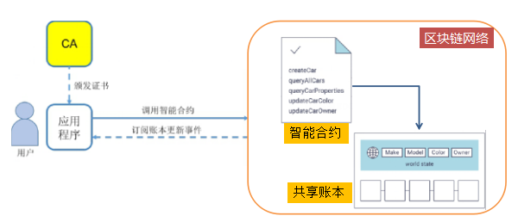
应用链码
智能合约封装了与区块链账本直接交互的相关过程，被应用程序调用
无状态的、事件驱动的代码，被调用时链码会自动执行合约逻辑
链码可操作账本中的状态，状态往往记录着与业务相关的重要数据（如资产的拥有者）
同一个区块链上可部署多个链码，应用程序通过指定名称、版本号、参数来调用发起交易

Slide 13
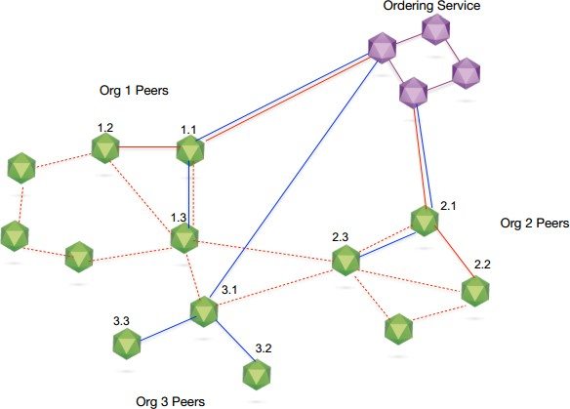
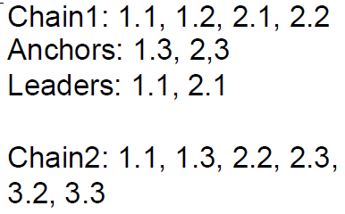
安全之多通道账本隔离
链=Peers + Ledger + Ordering Channel
通道将参与者和数据（包含chaincode）进
行隔离，提高隔离安全性
节点可加入不同的通道
一个Peer节点可以参与多个链

Slide 14
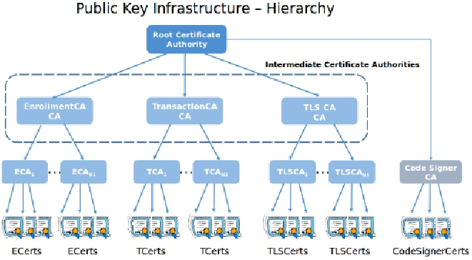
安全之权限和隐私
• 各层面的权限控制
• 网络、通道、交易…
• 面向商业活动的隐私保护
• 数据隐私（Hash，对称，非对称，
同态，零知识证明等）
• 审计
• Fabric CA（PKI）
• 身份注册管理
• Fabric 网络中的每个参与实体，通常用一个 X.509 证书确定身份
• MSP（Membership Service Provider）：
用于抽象化组织中的身份规则，MSP 使可验证身份成为了区块链网络的成员

Slide 15
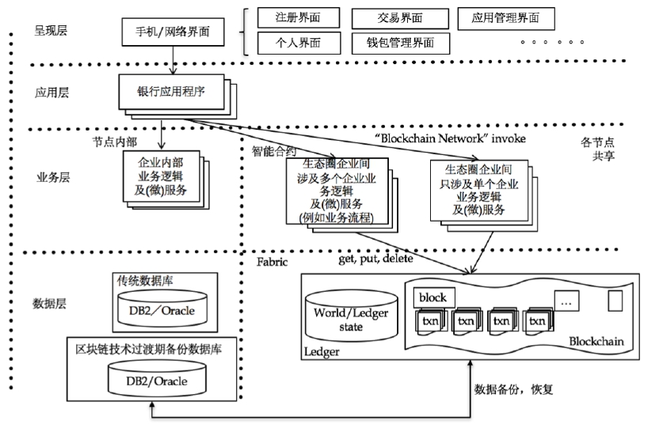
典型区块链参考应用架构
图片来源：IBM 开源技术微讲堂

Slide 16
区块链开发演变和BaaS发展
开发者开发流程
开发特点和痛点
选择底层
区块链
本地部署
底层环境
监控、运维
管理区块链
开发和
调试合约
开发并部署
应用
开发者需要将技术选型、平台搭建、开发测试、运维管理和应用开发全部搞定
学习门槛高，迁移困难，接入流程复杂，缺乏配套工具和服务
无BaaS开发
2015年IBM和微软分别提供Hyperledger和以太坊平台，帮助开发者在云端快速搭建区块链环境
•
•
•
•
BaaS1.0
多底层环境：Corda、EEA、Qtum、EOS…
丰富开发工具：浏览器、钱包、IDE…
服务范围扩大：PaaS、SaaS…
BaaS2.0
区块链各行业解决方案推出
开发只需要适合自己的应用
行业BaaS

Slide 17
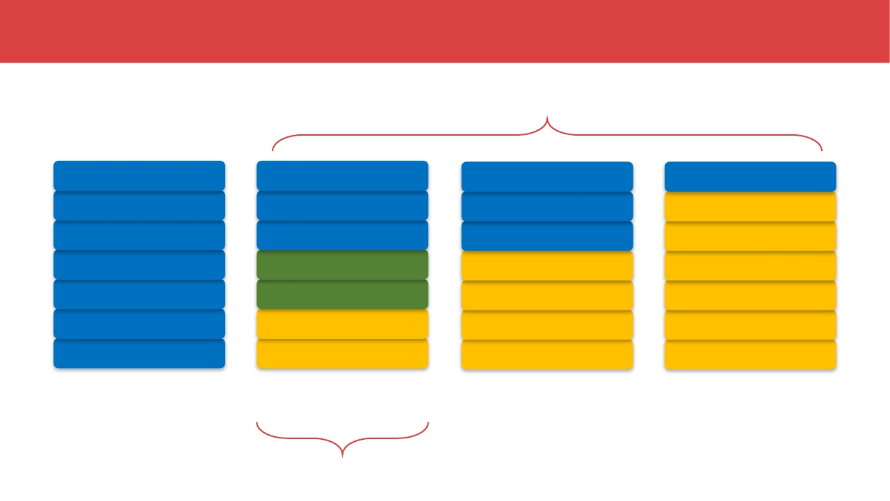
BaaS含义扩展
广义BaaS范围：区块链云服务平台
开发区块链应用
应用
服务
智能合约
区块链
容器服务
虚拟主机
物理主机
本地部署
应用
服务
智能合约
区块链
容器服务
虚拟主机
物理主机
云端构建私有链
应用
服务
智能合约
区块链
容器服务
虚拟主机
物理主机
GBaaS
应用
服务
智能合约
区块链
容器服务
虚拟主机
物理主机
ABaaS
图片来源：纸贵陈贵Hyperledger技术详解
狭义BaaS范围：区块链构建服务

Slide 18
华为云区块链服务：最易用、最安全的企业级联盟区块链
简单易用
5分钟完成区块链配置、部署，相对于
自建节约80%开发部署时间和成本
开发、测试、部署、管理和监控全覆盖
同时支持联盟链和私有链
和华为云其他服务打通
华为云区块链服务平台：
https://www.huaweicloud.com/product/bcs.html
高可用
高性能
动态邀请联盟成员，快速组建联盟链
按需付费、节点弹性伸缩，故障自动恢复
可扩展、海量弹性文件存储共享账本。
支持SQL访问和存储共享账本
支持Go，Java等多语言智能合约
秒级共识。
多种高效共识算法可选
（kafka，FBFT）
交易性能5000+ TPS
电信级网络，系统延时小于300
毫秒
高安全
华为云安全立体安全防护
多级加密：签名、通道、内容
支持国密、加法同态保护数据隐私
零知识证明保护用户隐私
全球部署
支持华为云大陆和香港站点部署
规划和合营云全球公有云部署区块
链（天翼云，德电、法电等）
Notes:
Dept. Name.
电软 胡瑞丰、潘秋菱
海思 高庆忠
终端 常新苗
企业BG 邱耀、黄敏
Markeing与解决方案 刘健（00393070）、Ken Huang (00343984)
无线 吴义镇、黄敏（00300587）
战略项目运作部(片区联席会议） 李涛（00210524）
中软谢尔德实验室 吴双（00253831）
IT产品线：
邱弘毅 00340643 云计算产品组合与生命周期管理部
邱 耀 00385575 企业BG行业Marketing与解决方案部-企业BG金融解决方案部

Slide 19
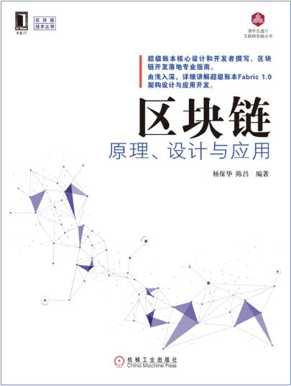
参考资料
• Hyperledger Wiki & Documentation
•
•
https://hyperledger-fabric.readthedocs.io
https://github.com/yeasy/seminar-
talk/tree/master/hyperledger-tech-notes
• 杨保华，陈昌，《区块链原理、设计与应用》，机械工业出版社
• 陈昌 Hyperledger Fabric技术详解

Slide 20
Thanks

